Slide 1
Smart Construction Design3D
2024.1.16(予定)リリース版について

Slide 2
リリース項目一覧
Smart Construction Design3Dのアップデートについて、以下の日程・内容にてリリースをいたします。
システムメンテナンスの為、下記日程は該当するサービスのお取扱いができなくなります。
（※リリース日程・時間帯・内容については、状況に応じ変更する場合がございます。予めご了承ください）
日程：日本時間 1月16日(火) 19:00～21:00

Slide 3
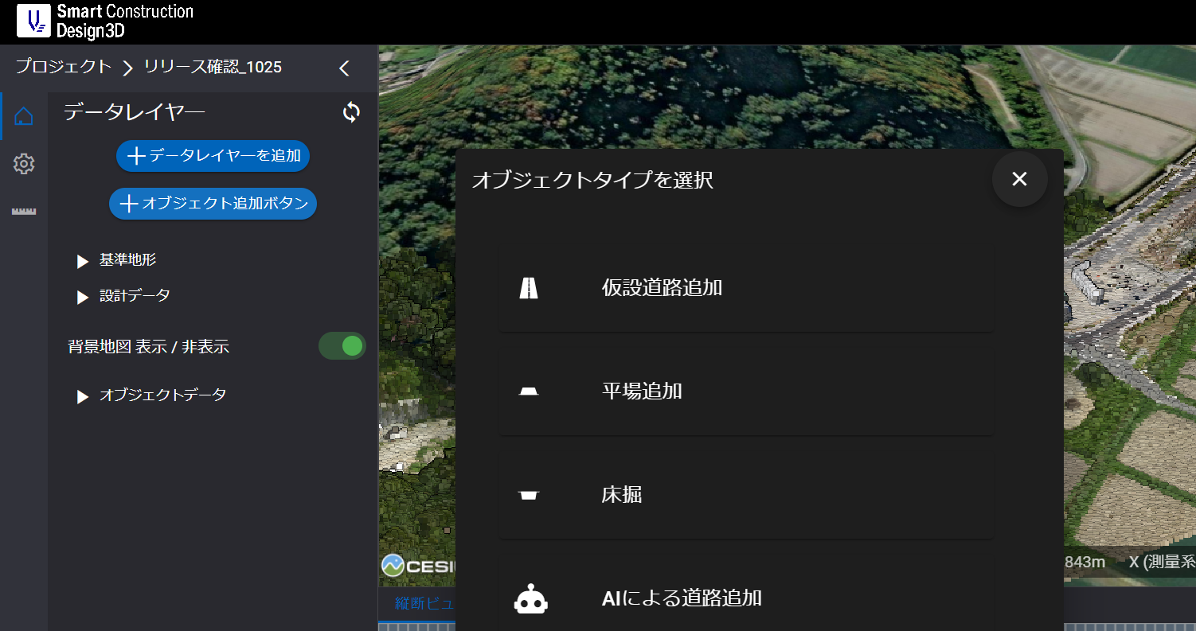
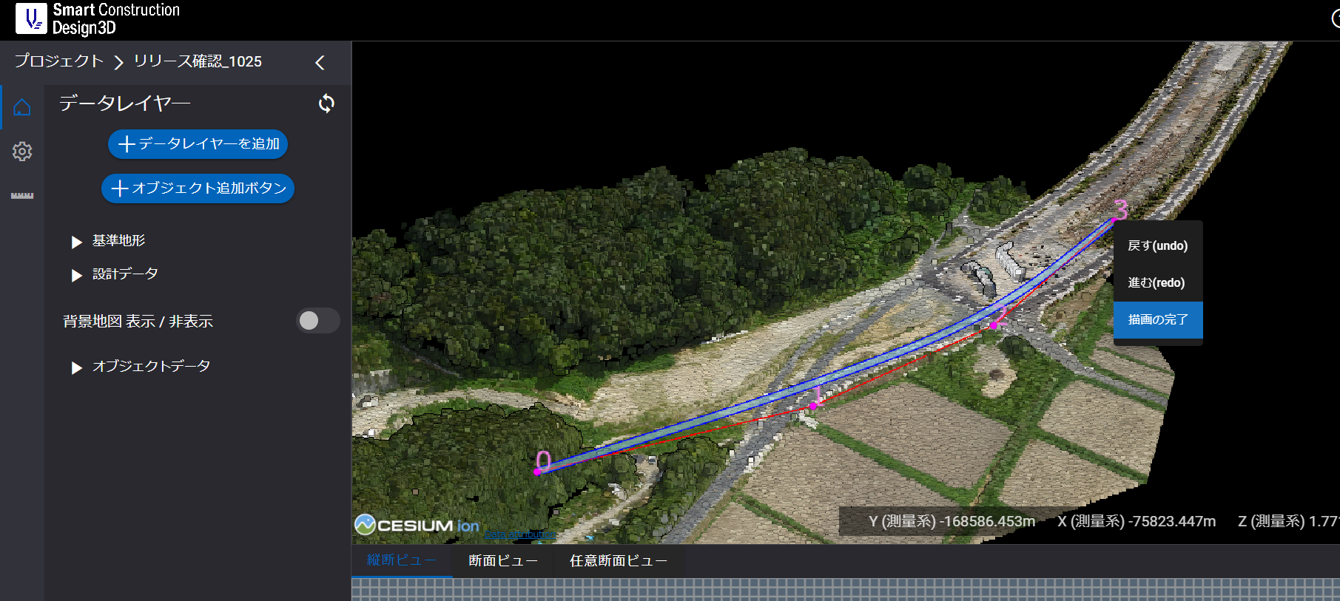
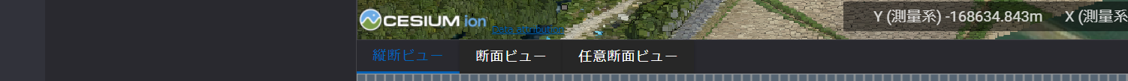
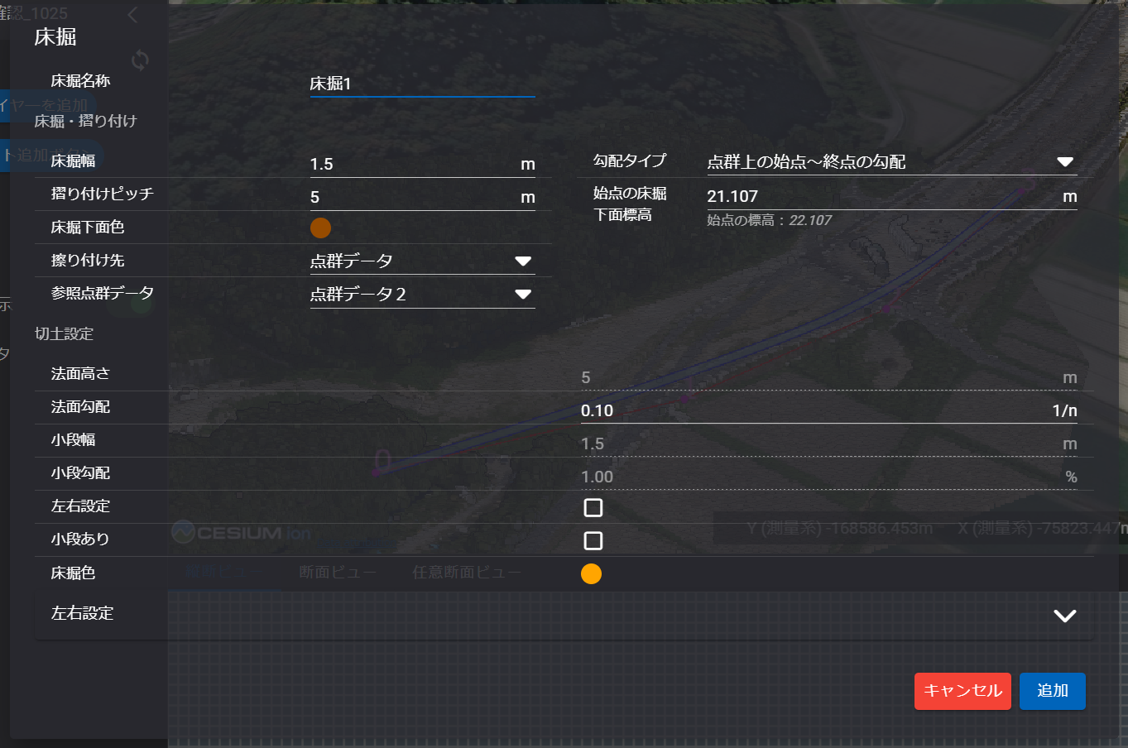
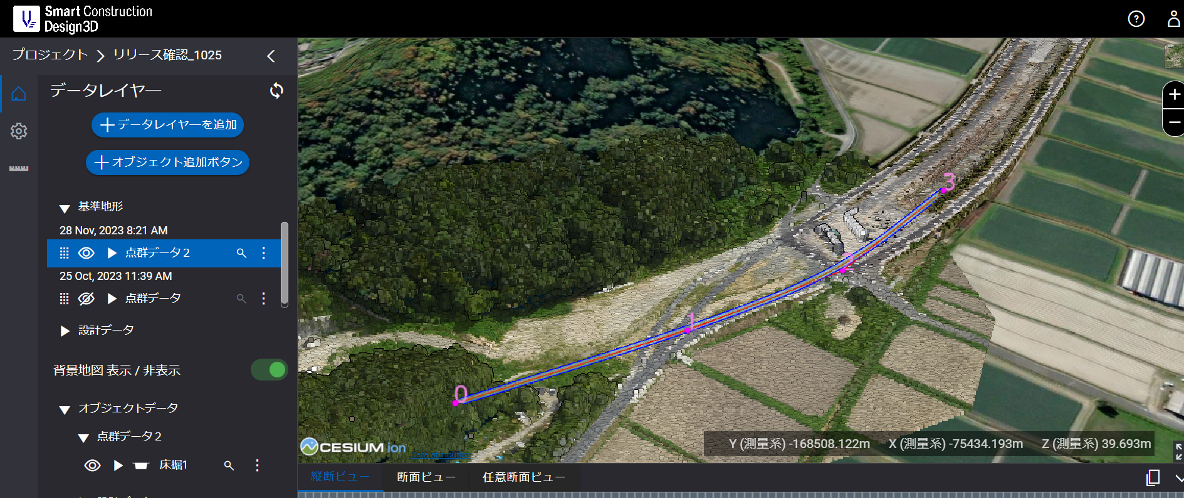
リリース項目一覧
NO. | 対象機能 | 概要
1 | 床掘機能 (機能追加)(1/3) | 概要：床掘機能の追加 詳細：作図対象に床掘を追加しました。（詳細はサポートサイト掲載のマニュアルを参照ください https://design3d.zendesk.com/hc/ja/sections/20378742236441） ①「＋オブジェクト追加ボタン」＞「床掘」 ②任意の床掘場所をクリックし「描画の完了」 ③設定値を編集し「追加」するとオブジェクトデータに作図した床掘が追加
①
②
③

Slide 4
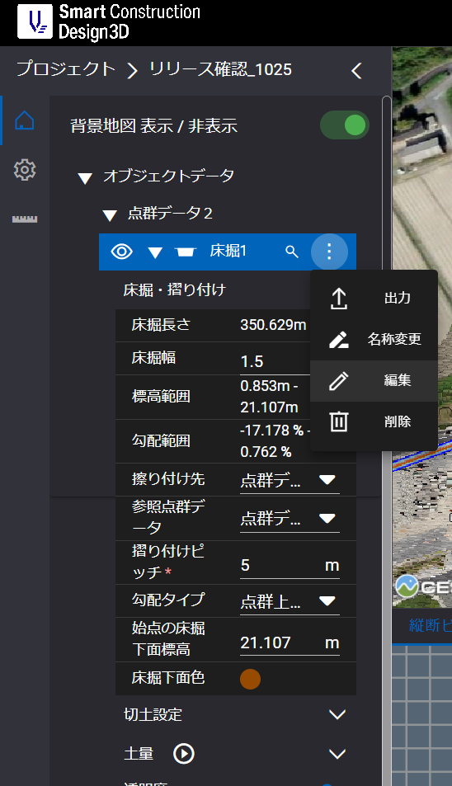
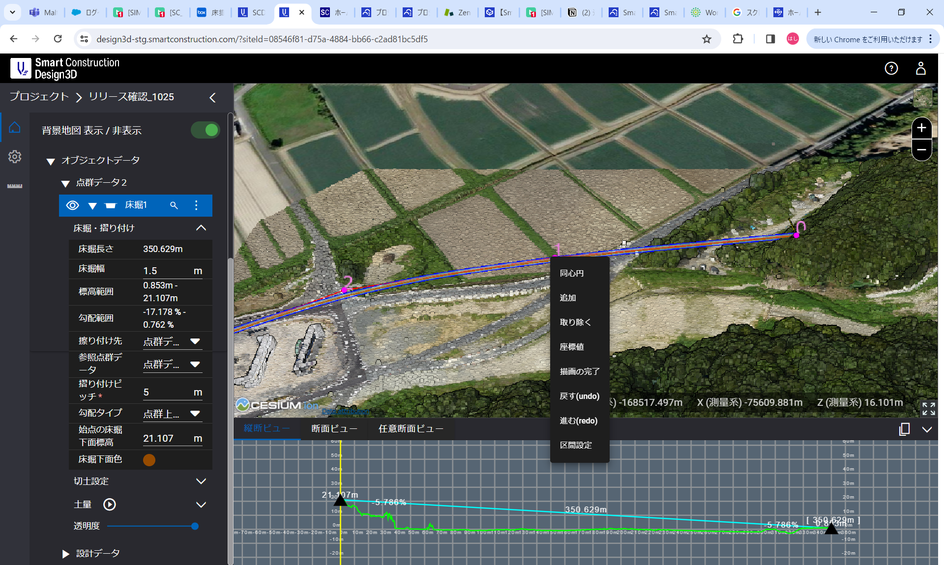
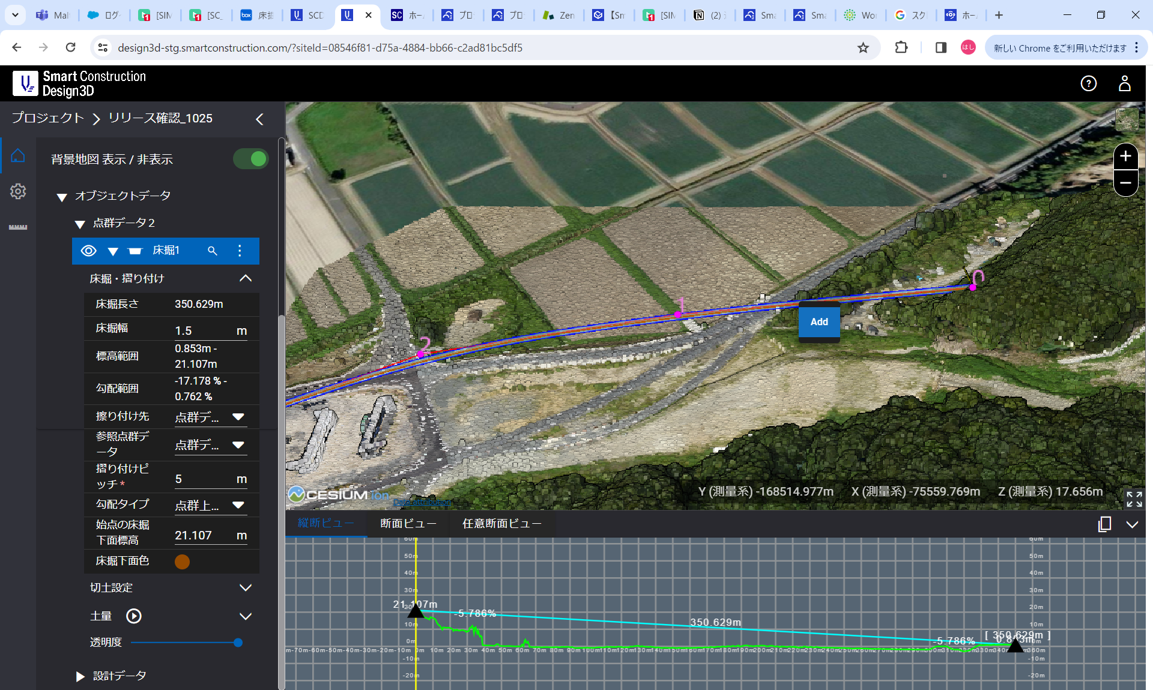
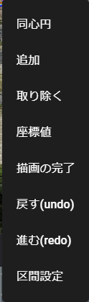
リリース項目一覧
NO. | 対象機能 | 概要
1 | 床掘機能 (機能追加)(2/3) | 仮設道路・平場と同じような操作で編集が可能です。（三点リーダより「編集」）
左のメニューバー内の設定値も変更可能
■点上でクリックすると各点の設定を変更可能
■点間で右クリックすると任意点が追加可能

Slide 5
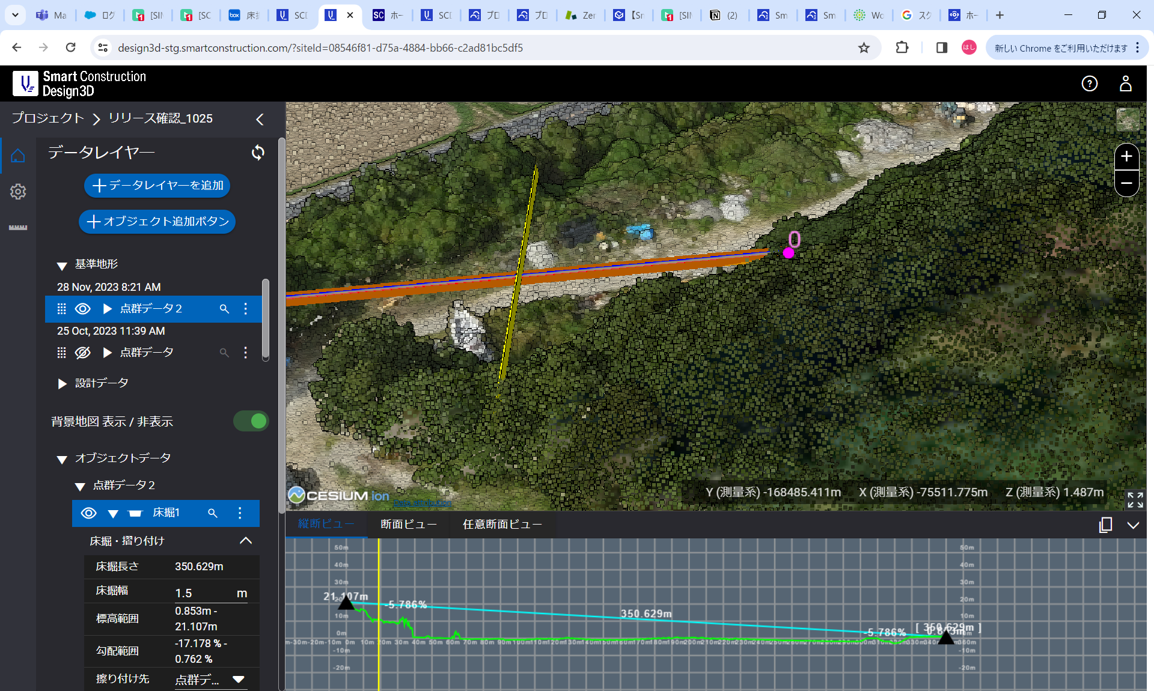

リリース項目一覧
NO. | 対象機能 | 概要
1 | 床掘機能 (機能追加)(3/3) | 3Dビュー上・縦断ビュー上の黄色いバーを動かすと、その箇所での断面を確認することができます。
黄色いバーを移動
断面ビュー
縦断ビュー

Slide 6
リリース項目一覧
■床掘作成における注意事項
設計データを削除すると、紐付いている床掘のオブジェクトデータがリストから消えますが、
3Dビュー上に残る不具合が発生します。
オブジェクトデータを削除したくない場合は、以下の２パターンで対応をお願いします。
①設計データを削除しないでください
②設計データを削除する場合、
新規に設計データをアップロードし、オブジェクトデータの摺り付き先を変更してください。
次回以降リリースで改修されます。

Slide 7
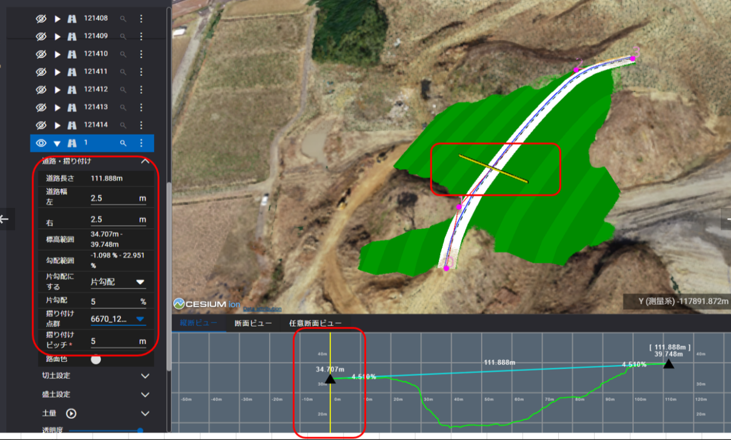
リリース項目一覧
NO. | 対象機能 | 概要
2 | 断面ビュー不具合 (不具合改修) | 概要：仮設道路編集により断面ビュー位置が初期化される不具合 詳細：仮設道路を編集した時、黄色いバーの位置が3Dビュー上では変更されないが断面ビューでは初期化されてしまう不具合について改修されました。
3Dビュー上では変更されない
断面ビューでは初期化される

Slide 8
EOF

